Slide 1
Формирование коммуникативных навыков дошкольников средствами реализации проекта «Театр – детям»

Slide 2
Цель: развитие коммуникативных навыков дошкольников через театрализованные игры и знакомство с миром театра.
I этап - Подготовительный
Задачи:
1. Изучить теоретические основы по созданию системы театрализованной деятельности на разных возрастных этапах.
2. Провести первичную диагностику детей на выявление их представлений о мире театра.
3. Замотивировать родителей на участие в проекте «Театр – детям».
Результаты : Созданы условия для реализации
проекта «Театр – детям».

Slide 3
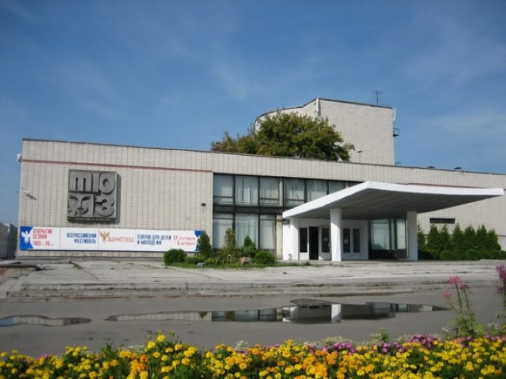
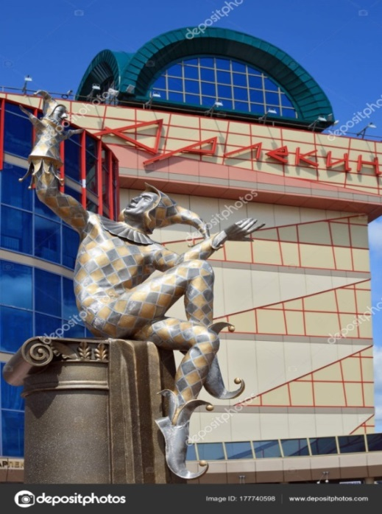
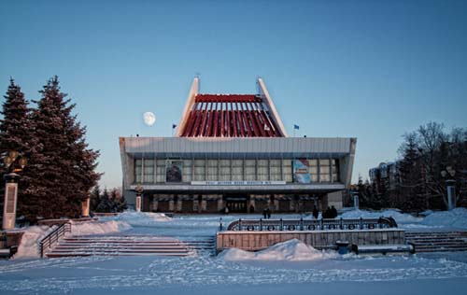
II этап «Знакомство с театром»
Задачи
- Расширять кругозор детей через ознакомление с театральным искусством;
- Формировать навыки доброжелательного общения с взрослыми и сверстниками в совместной и самостоятельной деятельности;
Развивать педагогическую компетентность родителей в вопросах организации театрализованной деятельности в семье.

Slide 4
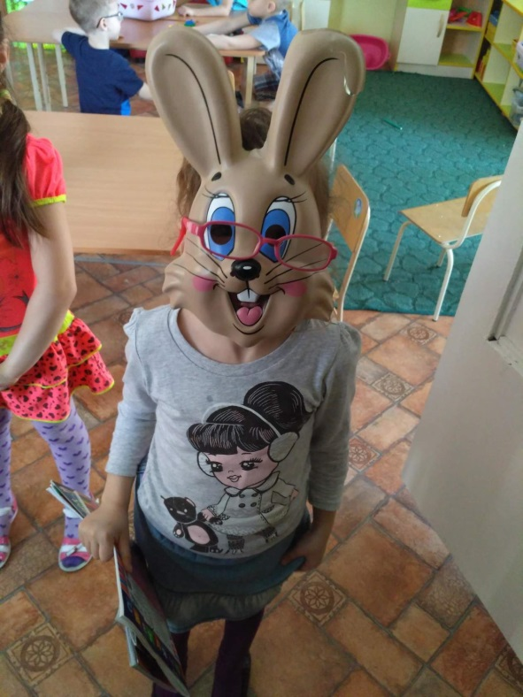
Результаты II этапа: Пополнение детских представлений о мире театра – его устройстве, театральных профессиях, правилах поведения и развивающиеся коммуникативные навыки – отзывчивость к поступкам героев театральных постановок, умение договариваться в процессе игр, понимать чувства и эмоции других людей.

Slide 5
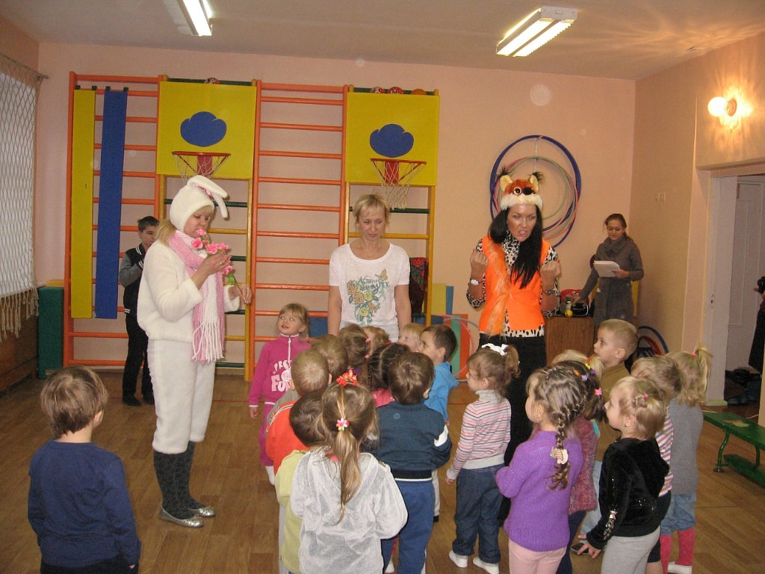
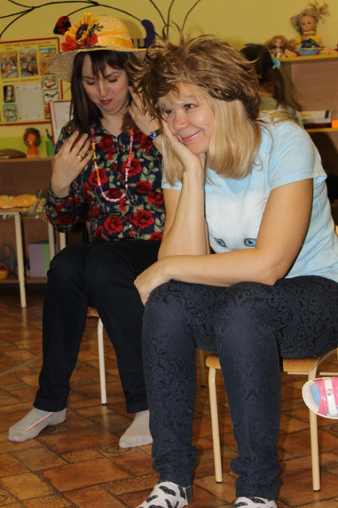
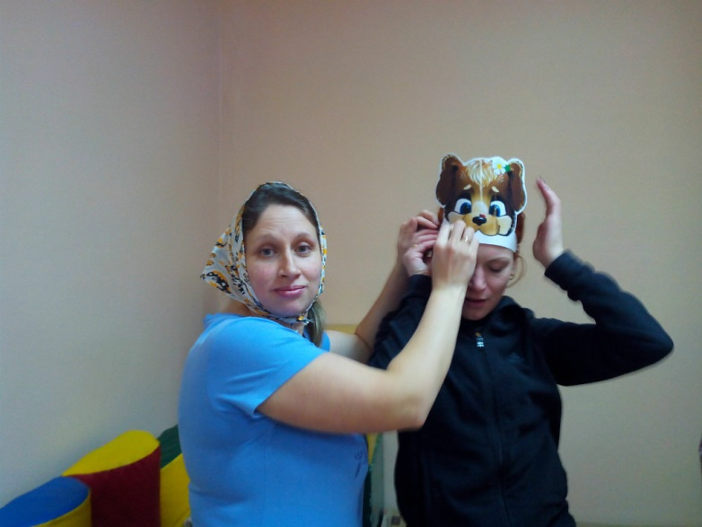
III этап - «Волшебный мир театра».
Задачи:
- Развивать эмоциональность и выразительность речи, артистические способности у дошкольников через театрализованную игру;
- Способствовать развитию навыков свободного общения в процессе театрализованной деятельности.
-Формировать детско-родительскую традицию «Театральная пятница»

Slide 6
Результаты:
Позитивные изменения в развитии коммуникативных отношений: умение договариваться со сверстниками, совместно решать проблемные ситуации, доброжелательно вести диалог в детском коллективе. Положительные результаты имеются и в развитии артистических способностях детей - выразительно передавать образ героя, используя для этого необходимые средства: жесты, мимику, движение.
К концу этого этапа дети проявляют инициативу по подготовке и драматизации новых произведений.

Slide 7
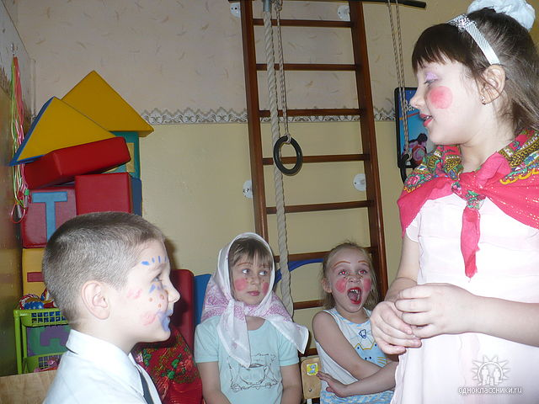
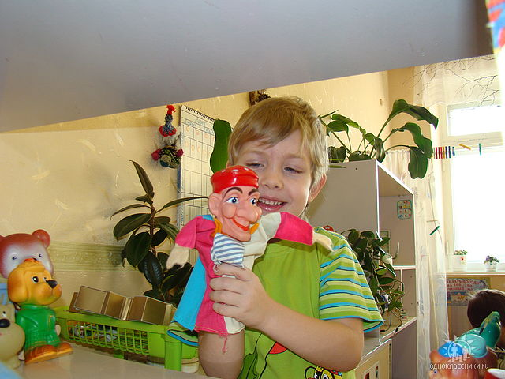
IV этап – «Я - маленький актер».
Задачи:
-Укреплять навыки положительного общения детей;
- Совершенствовать исполнительские навыки детей в самостоятельной деятельности;
Поддерживать желание у родителей участвовать в театральной жизни группы.

Slide 8
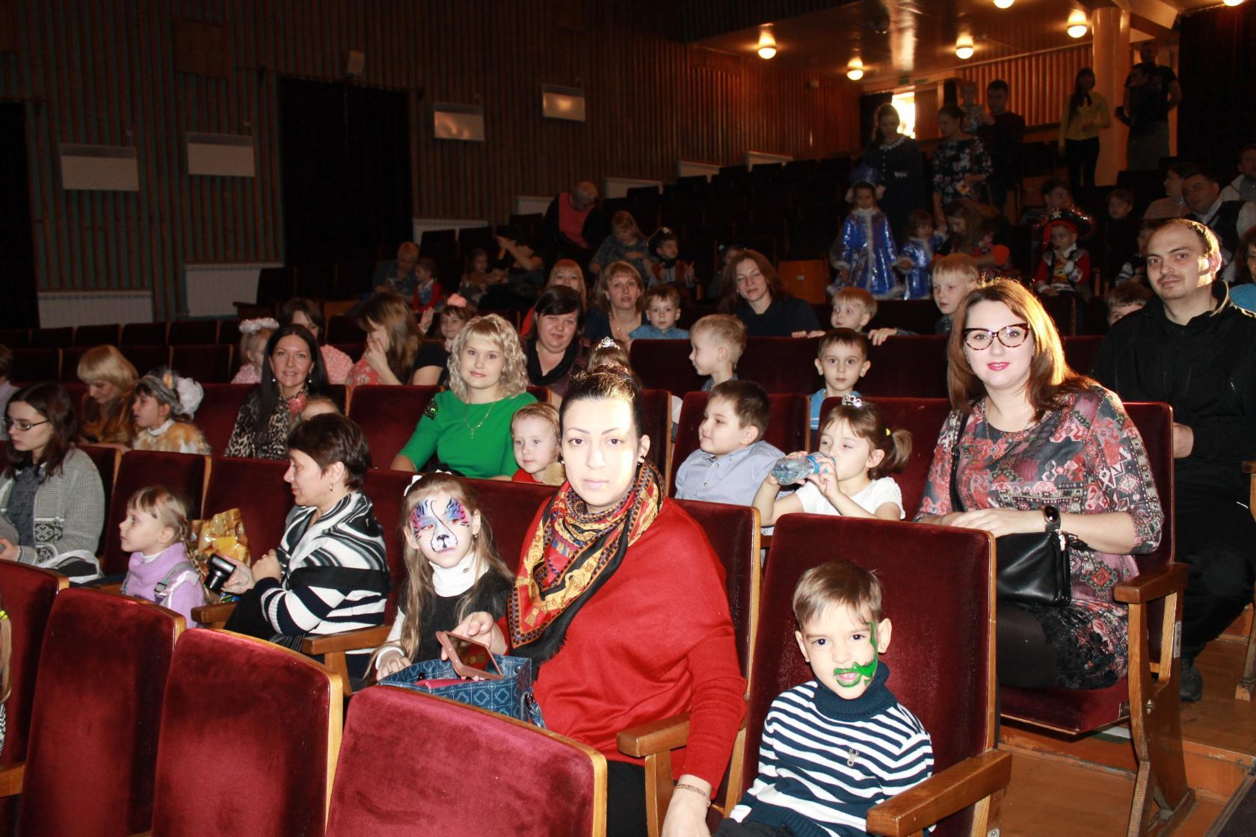
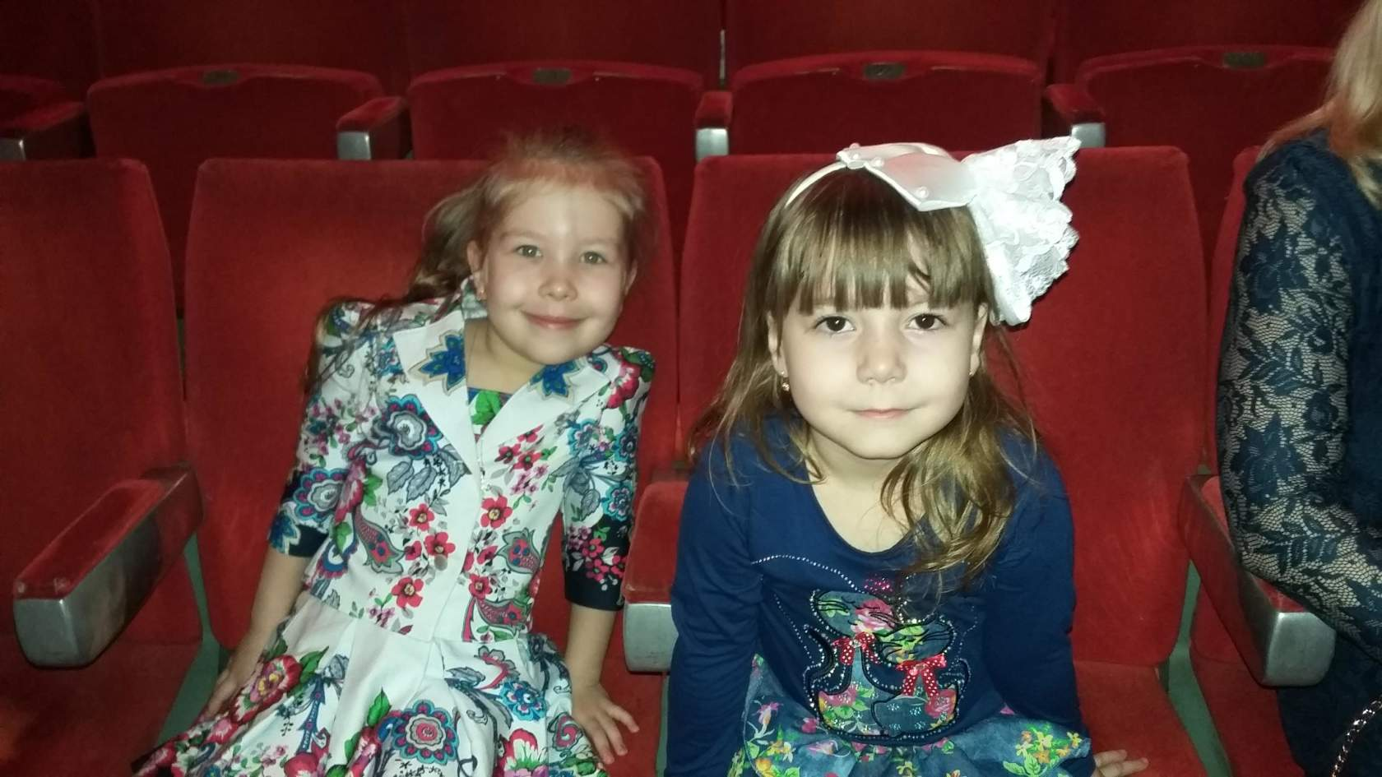
Результаты:
Итогом участия родителей в проекте стали совместные спектакли «Под грибом», «В гости к солнышку», а также оформление фотовыставки «Наши маленькие артисты».
Увеличился охват родителей при организации совместных поездок с родителями и детьми в театры нашего города.

Slide 9
Результаты реализации проекта :
1. Театрализованная деятельность способствует развитию коммуникативных навыков детей дошкольного возраста. Дети стали более общительными, раскрепощенными, уверенными в себе, в своих силах.
2. Система работы по реализации проекта способствовала развитию театрально – исполнительских навыков детей, проявлению их самовыражения.
3. Совместная театрализованная деятельность взрослых и детей способствует установлению отношений партнерства и сотрудничества в рамках ДОО.

Slide 10
